Slide 1

99 nömrəli tam orta məktəb

Slide 2
Ümumi məlumat;
İnfrastruktur və maddi-texniki baza;
Təhsil müəssisəsinin heyəti;
Fənn müəllimlərinin göstəriciləri;
Təltiflər;
Müsabiqələr və peşəkar inkişaf;
Müəllimlərin yaş intervalları üzrə təhlili;
Müəllimlərin nəticə intervalları üzrə təhlili;
Dərsdinləmələr;
Sinif komplektlərinin tərkibi;
Oğlan və qızların paylanma faizləri;
Davamiyyət;
Respublika fənn olimpiadaları və müsabiqələrin yekun nəticələri
IV siniflərin monitorinq nəticələri;
IX siniflərin buraxılış imtahanı nəticələri;
Fənlər üzrə nəticələr;
Siniflər üzrə nəticələr;
Təhsil müəssisəsi üzrə nəticələr;
Kitabxana fəaliyyəti;
Həssas qruplar;
Sosial yönümlü fəaliyyətlər;
Təhsil müəssisəsində həyata keçirilən layihələr;
Uğurlarımız;
Təhsil ehtiyacları;
Növbəti tədris ili üçün əsas hədəflər.
Hesabatın strukturu
99 nömrəli
tam orta məktəb

Slide 3
Məktəb binasının inşa olunduğu il (məktəb olaraq fəaliyyətə başladığı il) | 1962 (1962)
Əsaslı təmir olunduğu il | 2007
Yeni korpusların tikilmə ili | 2006
Layihə üzrə şagird yeri (mövcud şagird sayı) | 1200 (1508)
Adını daşıdığı şəxs (ictimai kimliyi) | Həsən Cəbrayılov (Böyük Vətən müharibəsi qəhrəmanı.)
Direktor (fəaliyyət ili) | Məmmədova Ofelya Həsən qızı (13 il)
Məktəbin ünvanı (rayon, qəsəbə, küçə və s.) | Binəqədi rayonu, Azadlıq pr.193
Məktəbin növbəliliyi | 2
Ümumi məlumat
99 nömrəli
tam orta məktəb

Slide 4
 | Ümumi | İşlək | Qeyri-işlək
Sinif otaqlarının sayı | 74 | 69 | 5
Fənn laboratoriyalarının sayı | 0 | 0 | 0
STEAM laboratoriyalarının sayı | 2 | 0 | 0
Kompüter otaqlarının sayı | 4 | 4 | 0
Kömpüterlərin sayı | 134 | 119 | 15
Laboratoriya dəstlərinin sayı | 0 | 0 | 0
Elektron lövhələrin sayı | 22 | 21 | 1
Proyektorların sayı | 27 | 23 | 4
Printerlərin sayı | 8 | 3 | 5
Sürətçıxaran aparatlarının sayı | 4 | 1 | 3
Elektron dərsliklərin sayı | 2 | 2 | 0
İnfrastruktur və maddi-texniki baza
99 nömrəli
tam orta məktəb

Slide 5



Müəllimlər
Texniki işçilər
Qadın
Kişi
Qadın
Kişi
125
11
25
5
136 nəfər
92%
8%
30 nəfər
83%
17%
Təhsil müəssisəsinin heyəti
Şagirdlər
Şagird-müəllim nisbəti
(şagird sayı(1508)/müəllim sayı(136)) = 0,09
Oğlan
Qız
845
663
1508 nəfər
56%
44%
99 nömrəli
tam orta məktəb

Slide 6
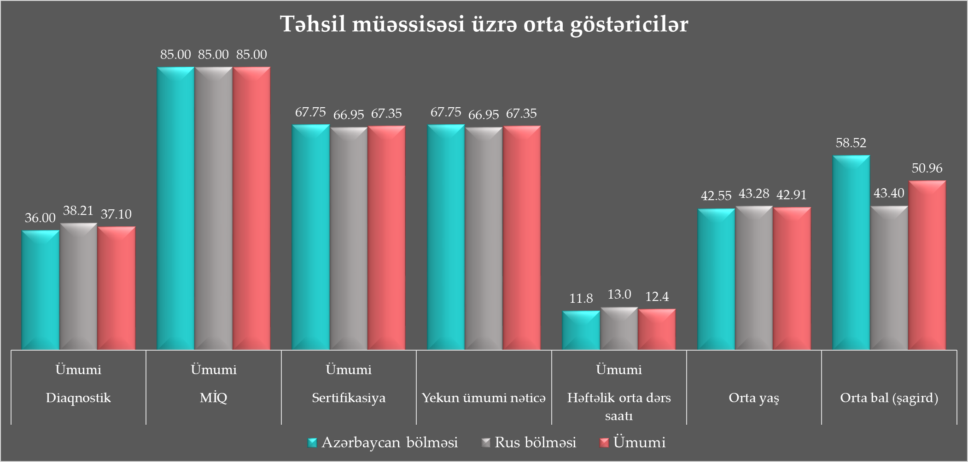
Fənn müəllimlərinin göstəriciləri
99 nömrəli
tam orta məktəb

Slide 7
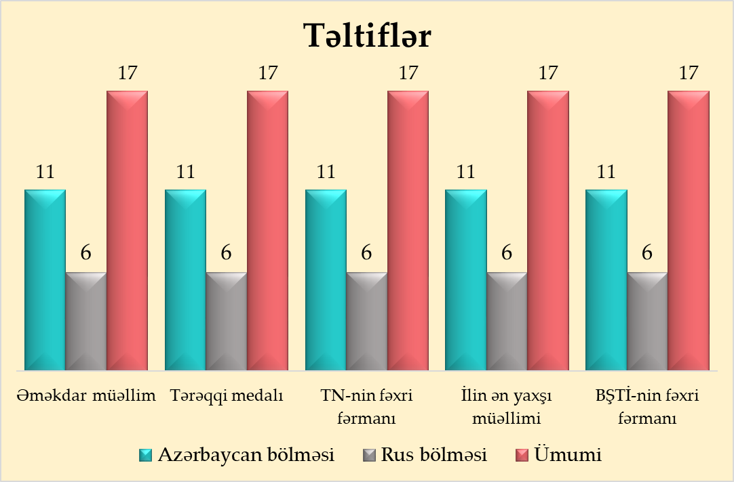
Təltiflər
99 nömrəli
tam orta məktəb

Slide 8
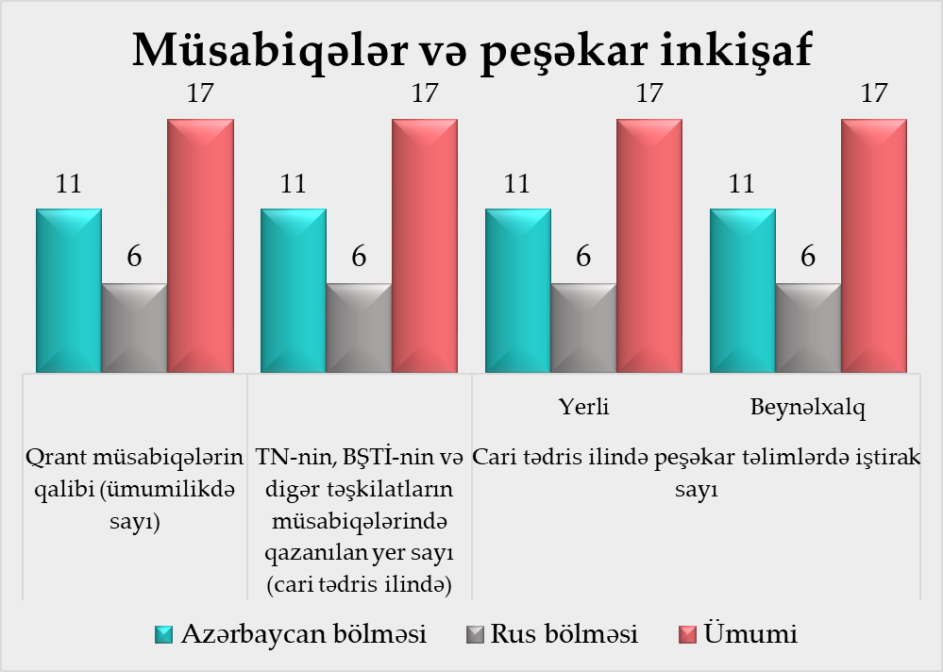
Müsabiqələr və peşəkar inkişaf
99 nömrəli
tam orta məktəb

Slide 9
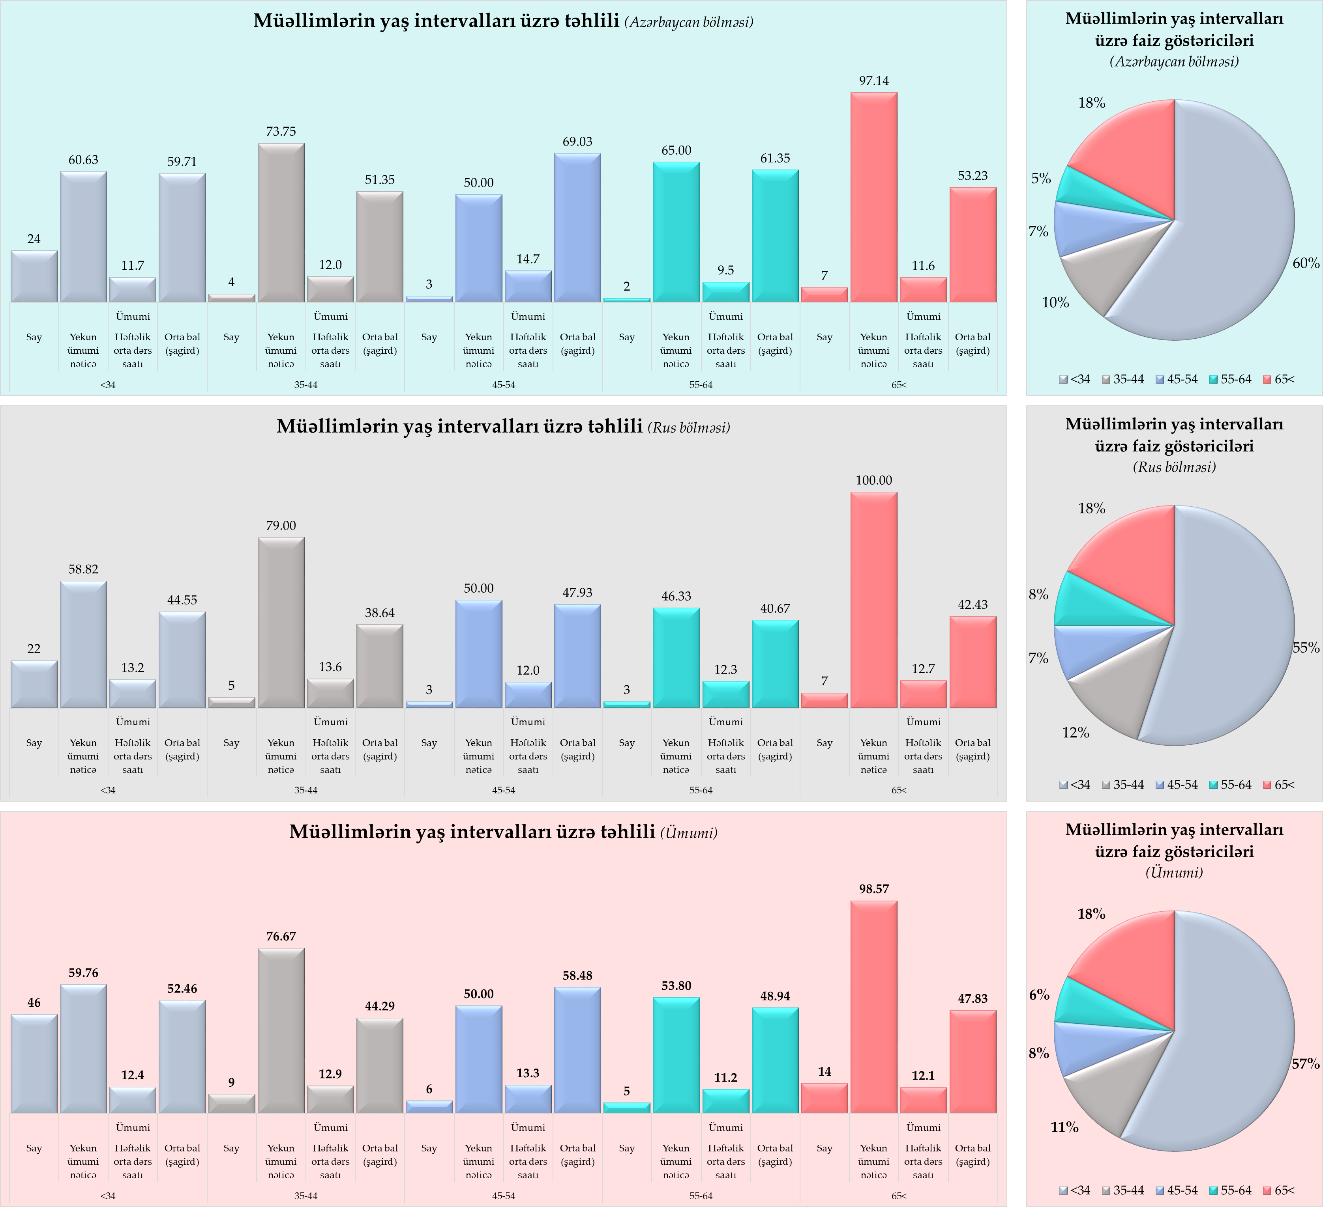
Müəllimlərin yaş intervalları üzrə təhlili
99 nömrəli
tam orta məktəb

Slide 10
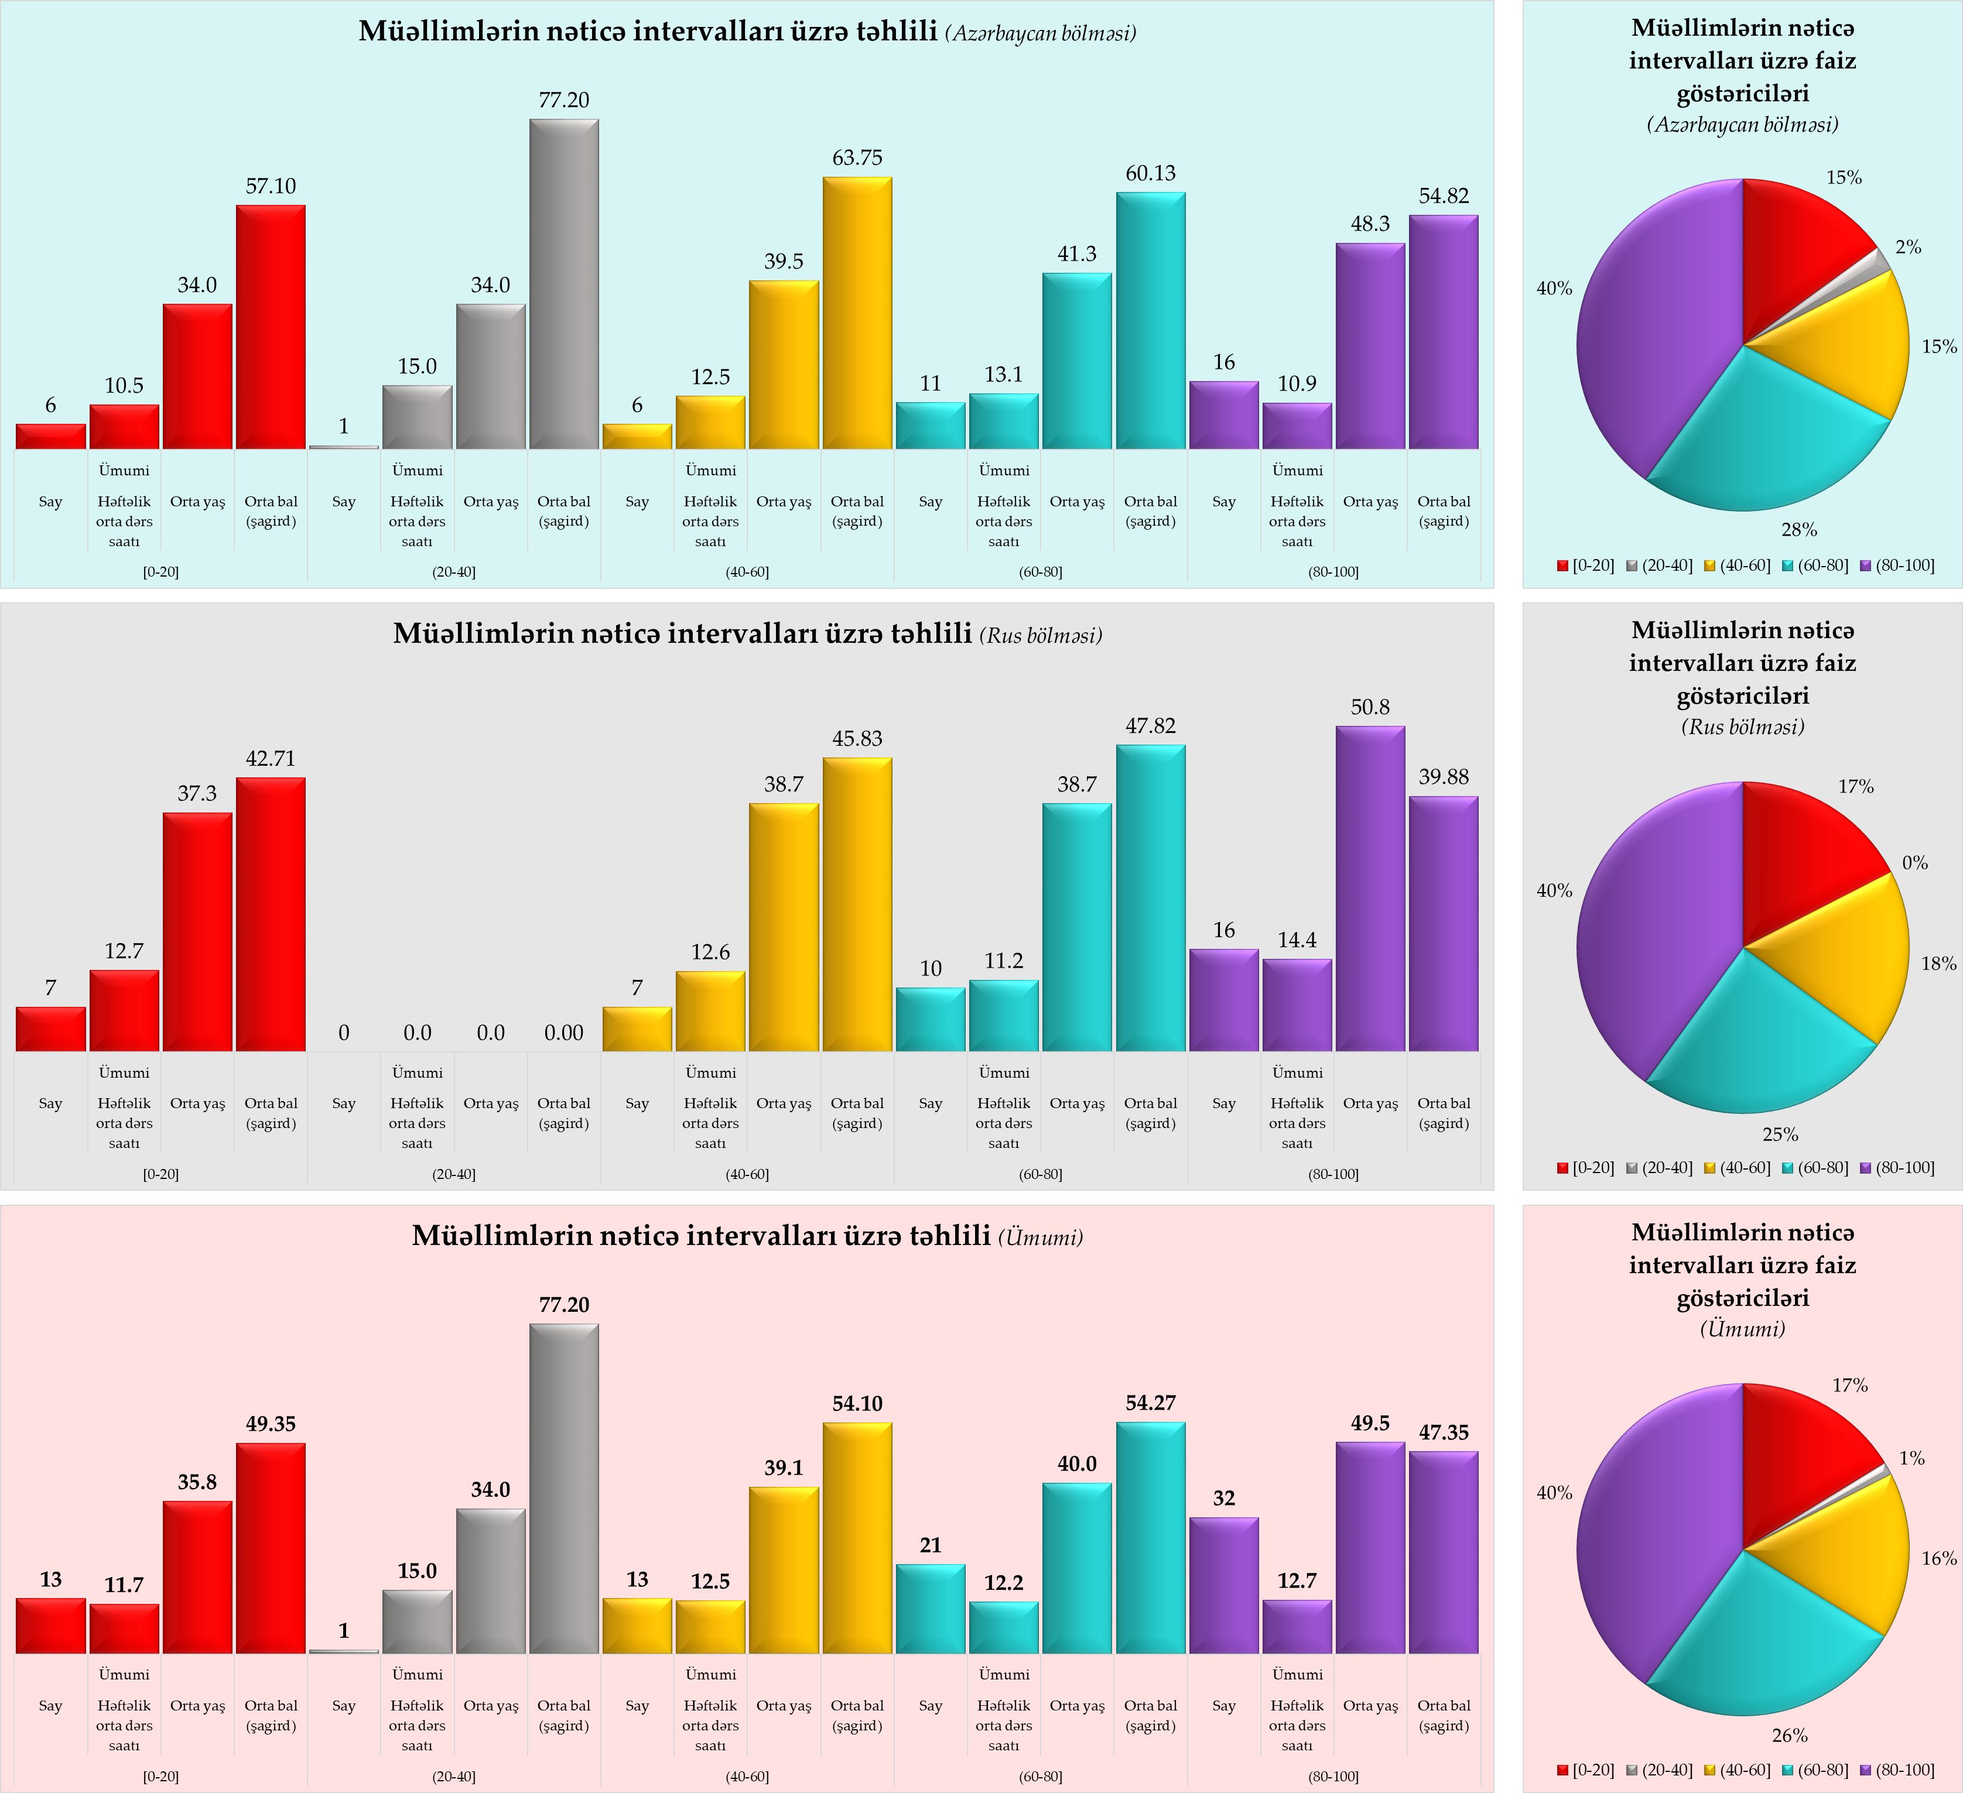
Müəllimlərin nəticə intervalları üzrə təhlili
99 nömrəli
tam orta məktəb

Slide 11
Dərsdinləmənin məqsədi | Hədəf | Dinlənilən dərslərin sayı | Məsul şəxs(lər) | Nəticə
1.Müəllimlərin təşkilatı fəaliyyətini izləmək (Dərsin planlaşdırılma səviyyəsi, şagirdlərlə səmərəli əks əlaqəni təmin etməsi, vaxtından düzgün istifadə etməsi ) 1.1. Müəllimin təlim fəaliyyətini izləmək (Elmilik prinsipinin qorunması,təlim metodları vəüsulların düzgün seşilməsi, əyani vəsaitlərdən istifadənin səmərəliliyi, şagırdlərin qiymətləndirilməsi |  | 112 | Direktor | 98 saat müsbət nəticə
2. Ölçü üzrə standartların izlənməsi. |  | 72 | Direktor | 68 saat müsbət nəticə
Dərs-dinləmələr
99 nömrəli
tam orta məktəb

Slide 12
Siniflər üzrə
 | 0 | 1 | 2 | 3 |  | 4 | 5 | 6 | 7 |  | 8 | 9 | 10 | 11 | Cəmi
Sinif sayı | 4 | 5 | 7 | 6 |  | 7 | 6 | 7 | 6 |  | 7 | 6 | 4 | 4 | 69
Şagird sayı | 93 | 119 | 150 | 144 |  | 157 | 133 | 153 | 131 |  | 143 | 131 | 83 | 71 | 1508
Şagird sinif nisbəti | 23 | 23.8 | 21.4 | 24 |  | 22.4 | 22.1 | 21.8 | 21.8 |  | 20.4 | 21.8 | 20.7 | 17.7 | 21.18
Təhsil səviyyələri üzrə
 | Məktəbəqədər və ibtidai |  |  |  | Ümumi orta |  |  |  |  | Tam orta |  |  |  |  | Cəmi
Sinif sayı | 29 |  |  |  | 32 |  |  |  |  | 8 |  |  |  |  | 69
Şagird sayı | 663 |  |  |  | 691 |  |  |  |  | 154 |  |  |  |  | 1508
Şagird sinif nisbəti | 22.8 |  |  |  | 21.5 |  |  |  |  | 19.2 |  |  |  |  | 21.8
Sinif komplektlərinin tərkibi
99 nömrəli
tam orta məktəb

Slide 13
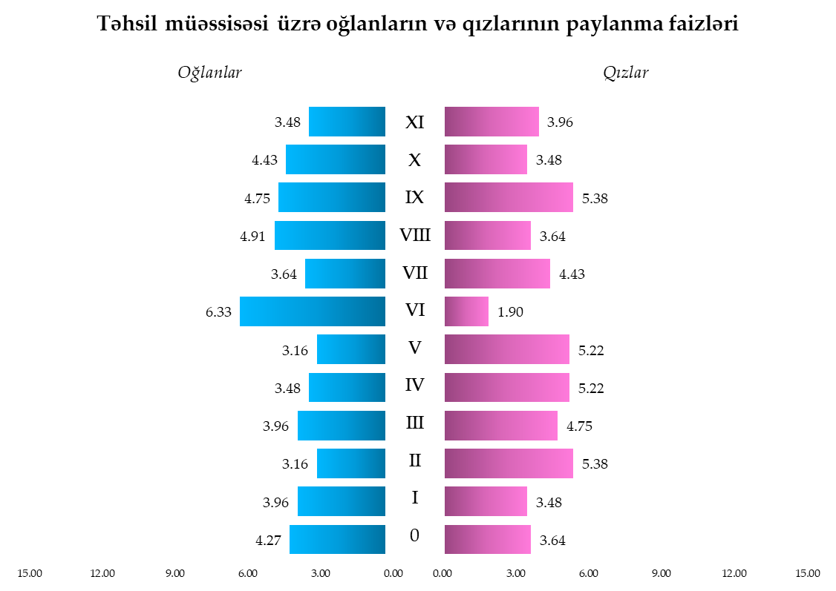
Oğlan və qızların paylanma faizləri
99 nömrəli
tam orta məktəb

Slide 14
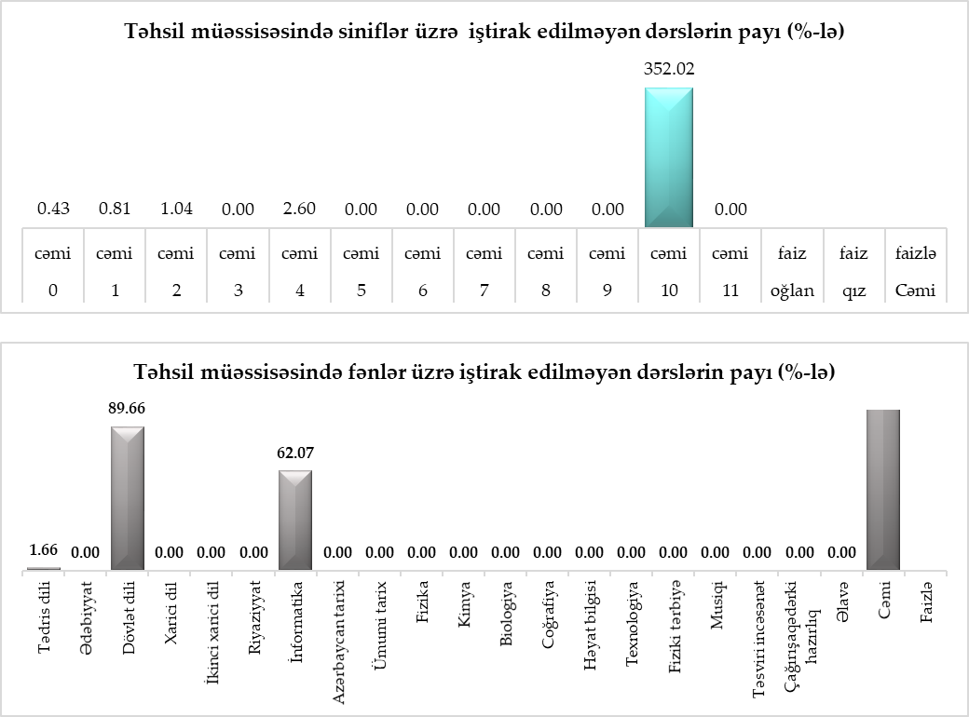
Davamiyyət
99 nömrəli
tam orta məktəb

Slide 15
№ | Olimpiada və ya müsabiqənin adı | Fənlər | I yer | II yer | III yer | Həvəs-ləndirici | Ümumi say
1 | Respublika fənn olimpiadaları | 0 | 0 | 0 | 0 | 0 | 0
2 | Respublika fənn müsabiqələri | 0 | 0 | 0 | 0 | 0 | 0
3 | Ən yaxşı təqdimat | 0 | 0 | 0 | 0 | 0 | 0
4 | Məntiq olimpiadası | İnformatika |  | 1
5 | Bakı elm olimpiadası | 0 | 0 | 0 | 0 | 0 | 0
6 | Sabahın alimləri | 0 | 0 | 0 | 0 | 0 | 0
7 | Düşünən oxucu | 0 | 0 | 0 | 0 | 0 | 0
Respublika fənn olimpiadaları və müsabiqələrin yekun nəticələri
99 nömrəli
tam orta məktəb

Slide 16
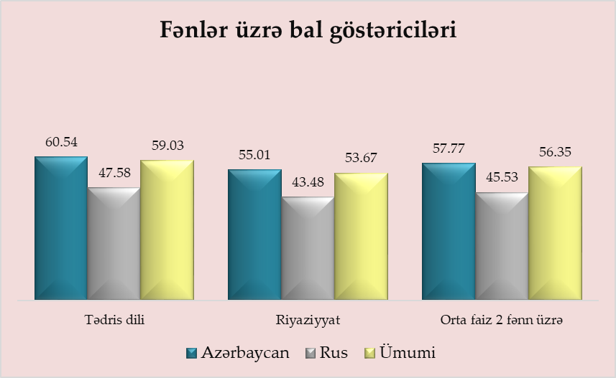
IV siniflərin monitorinq nəticələri
99 nömrəli
tam orta məktəb

Slide 17
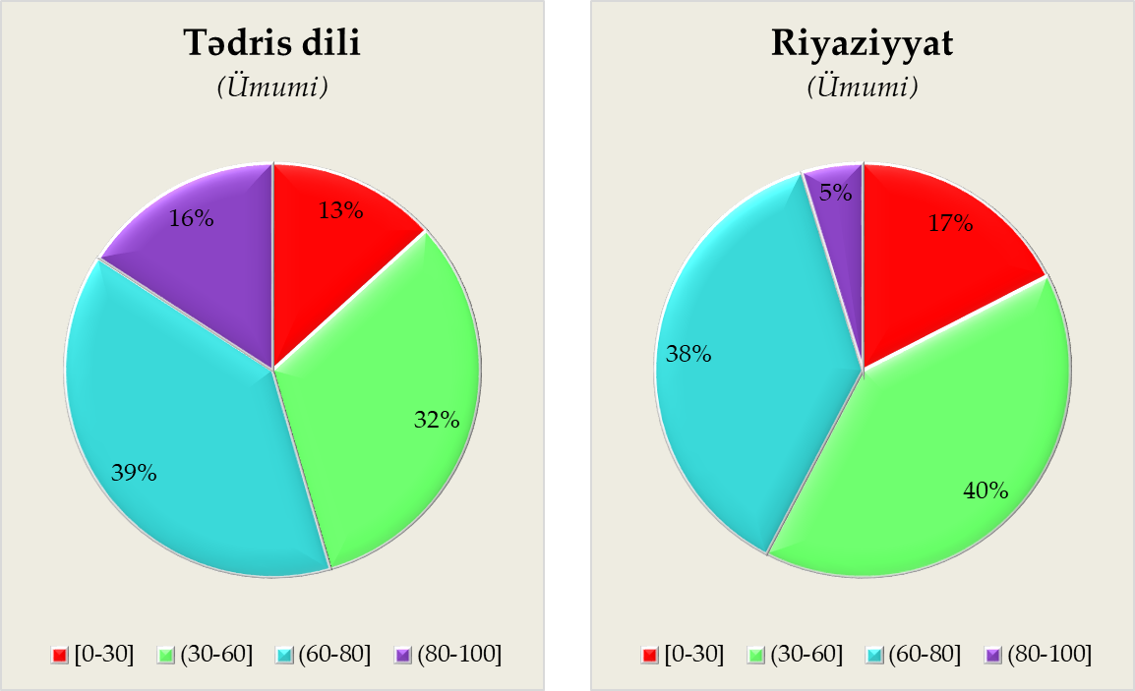
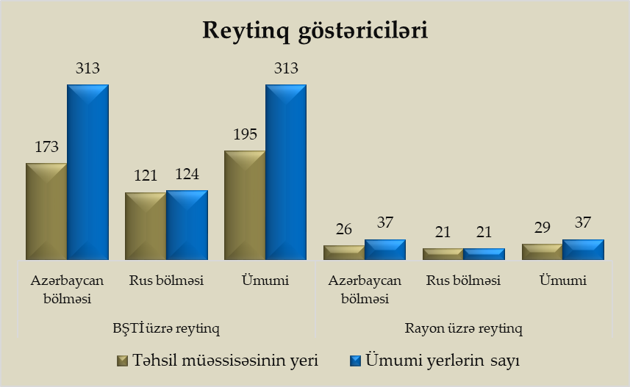
IV siniflərin monitorinq nəticələri
99 nömrəli
tam orta məktəb

Slide 18
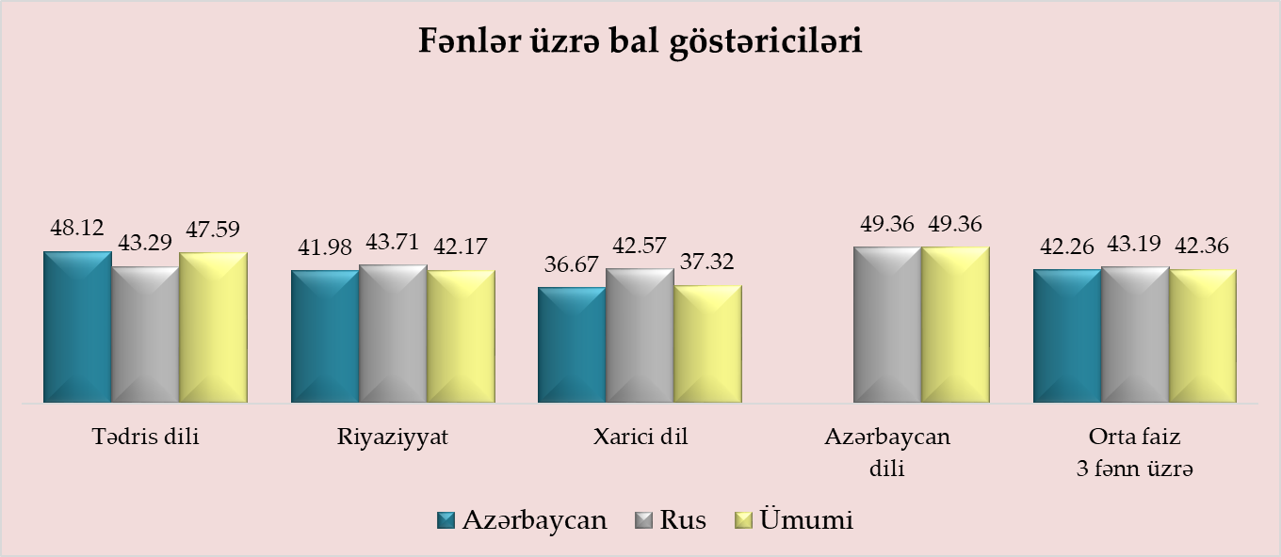
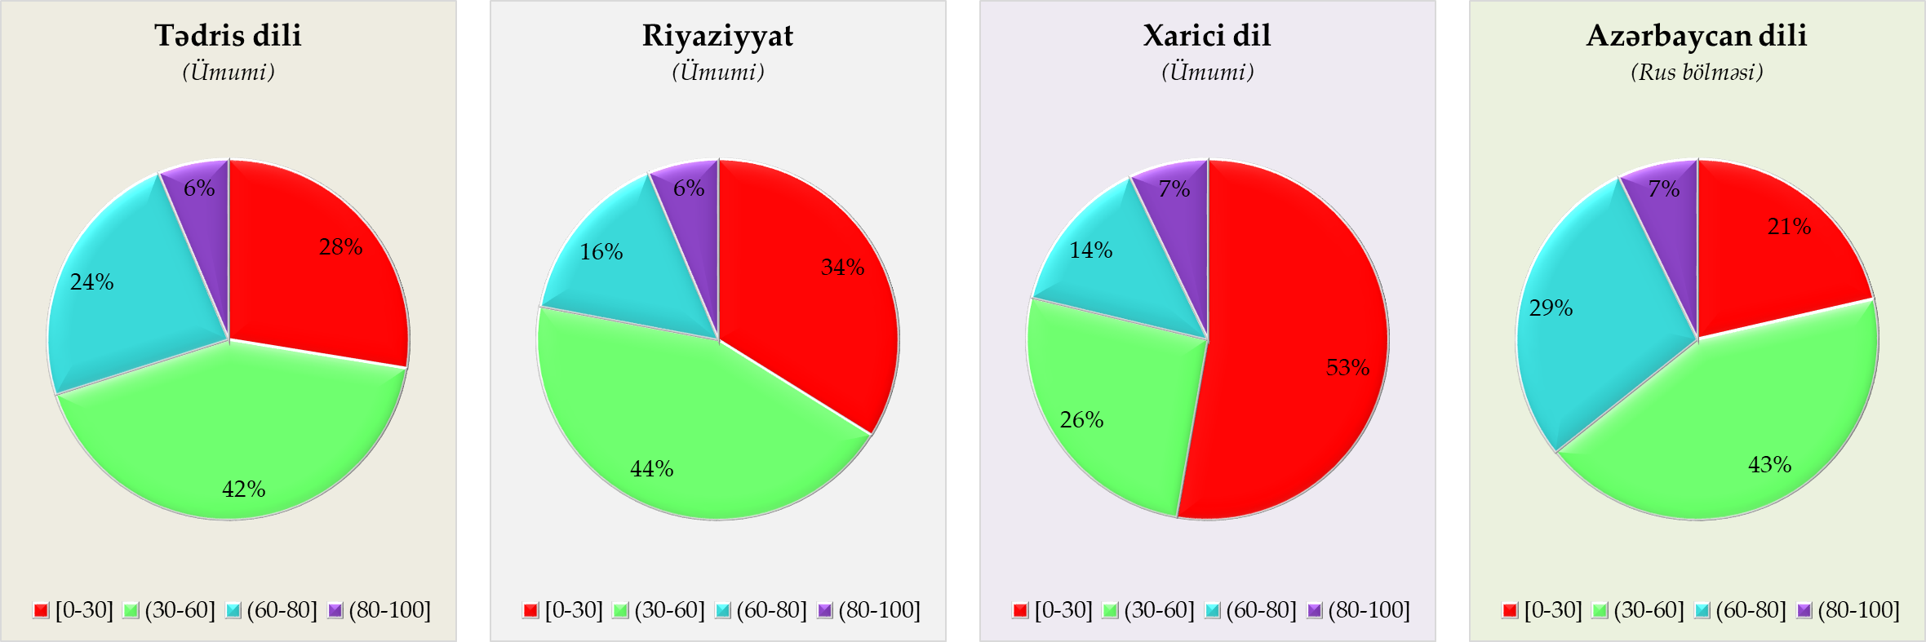
IX siniflərin buraxılış imtahanı nəticələri
99 nömrəli
tam orta məktəb

Slide 19
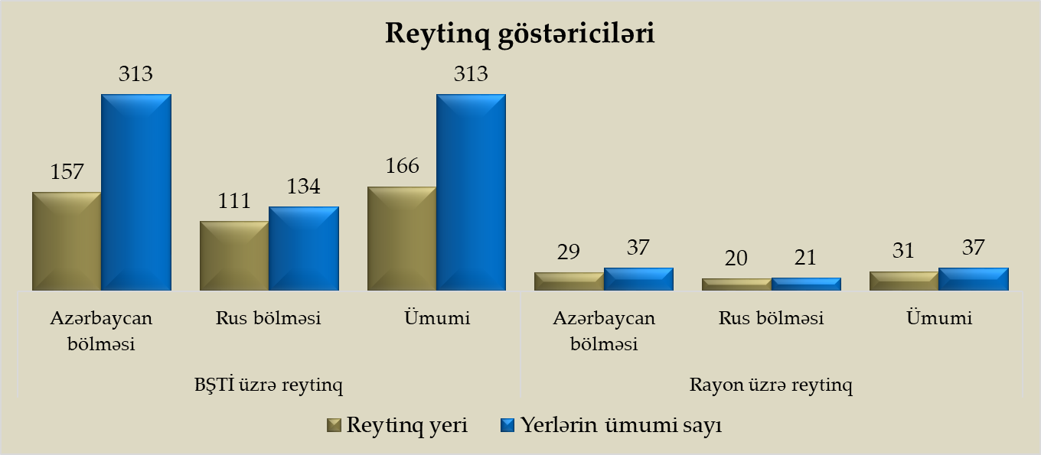
IX siniflərin buraxılış imtahanı nəticələri
99 nömrəli
tam orta məktəb

Slide 20
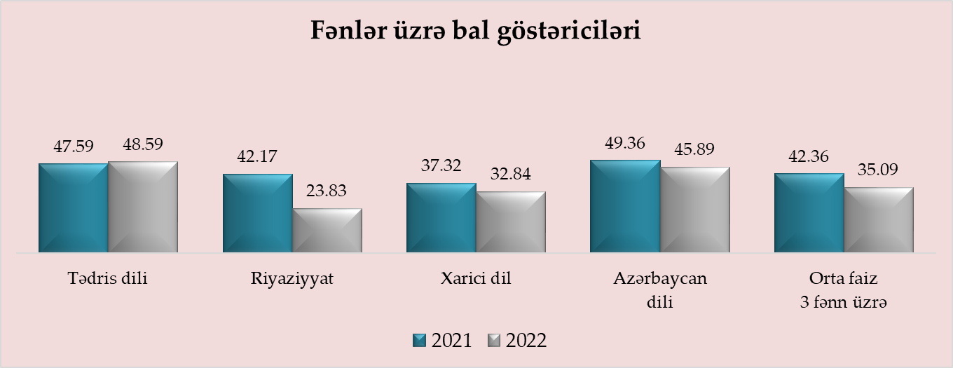
IX siniflərin buraxılış imtahanı nəticələri (müqayisəli)
99 nömrəli
tam orta məktəb

Slide 21
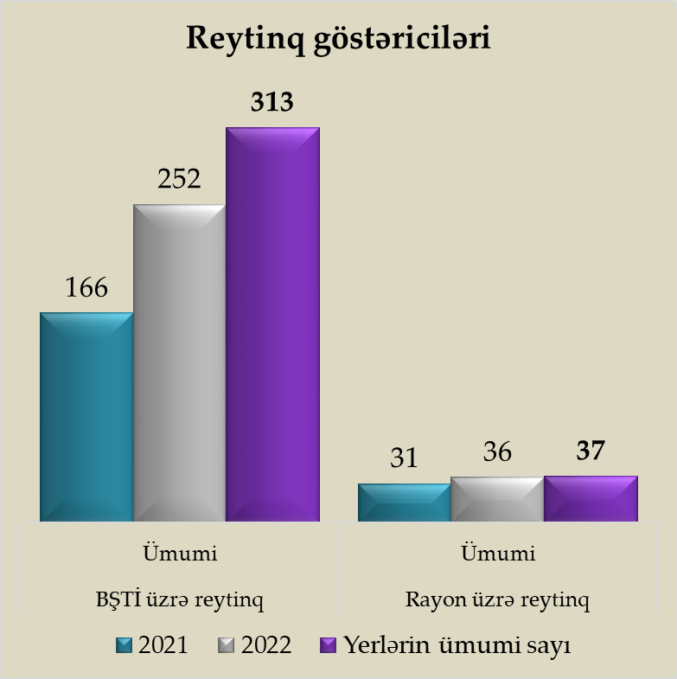
IX siniflərin buraxılış imtahanı nəticələri (müqayisəli)
99 nömrəli
tam orta məktəb

Slide 22
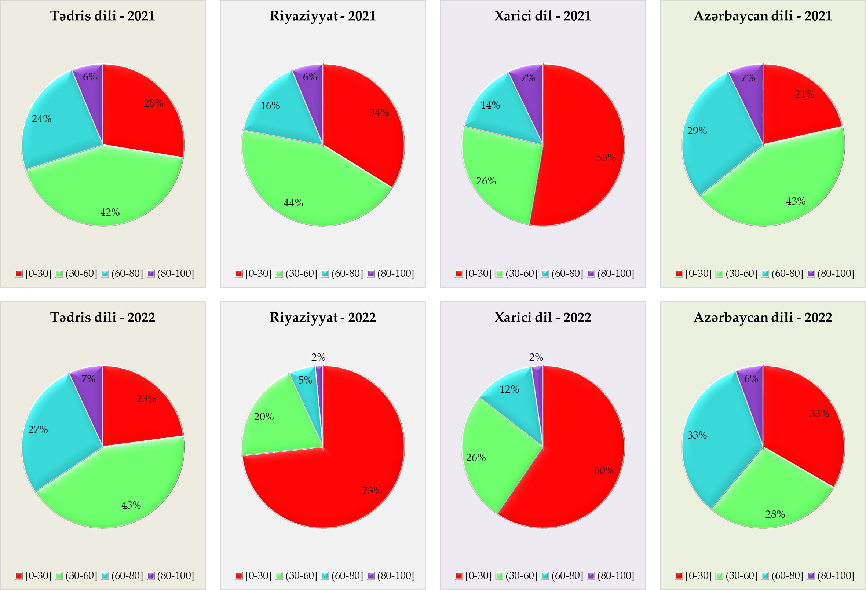
IX siniflərin buraxılış imtahanı nəticələri (müqayisəli)
99 nömrəli
tam orta məktəb

Slide 23
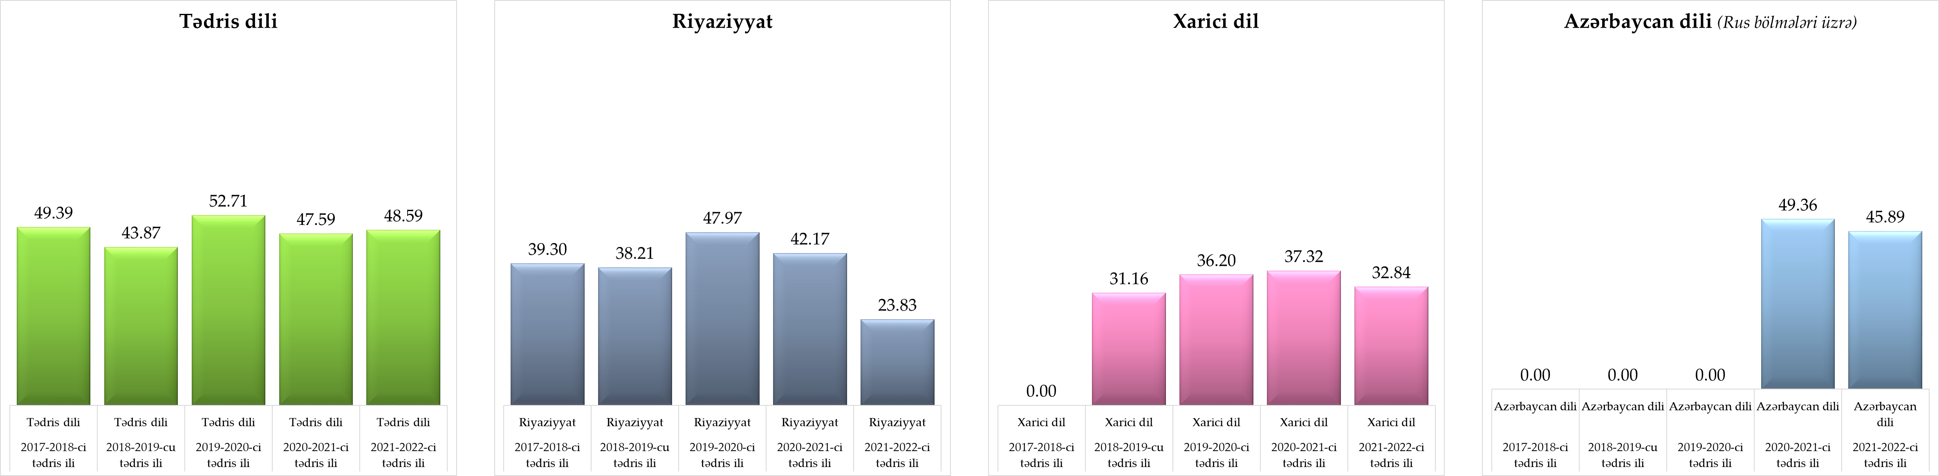
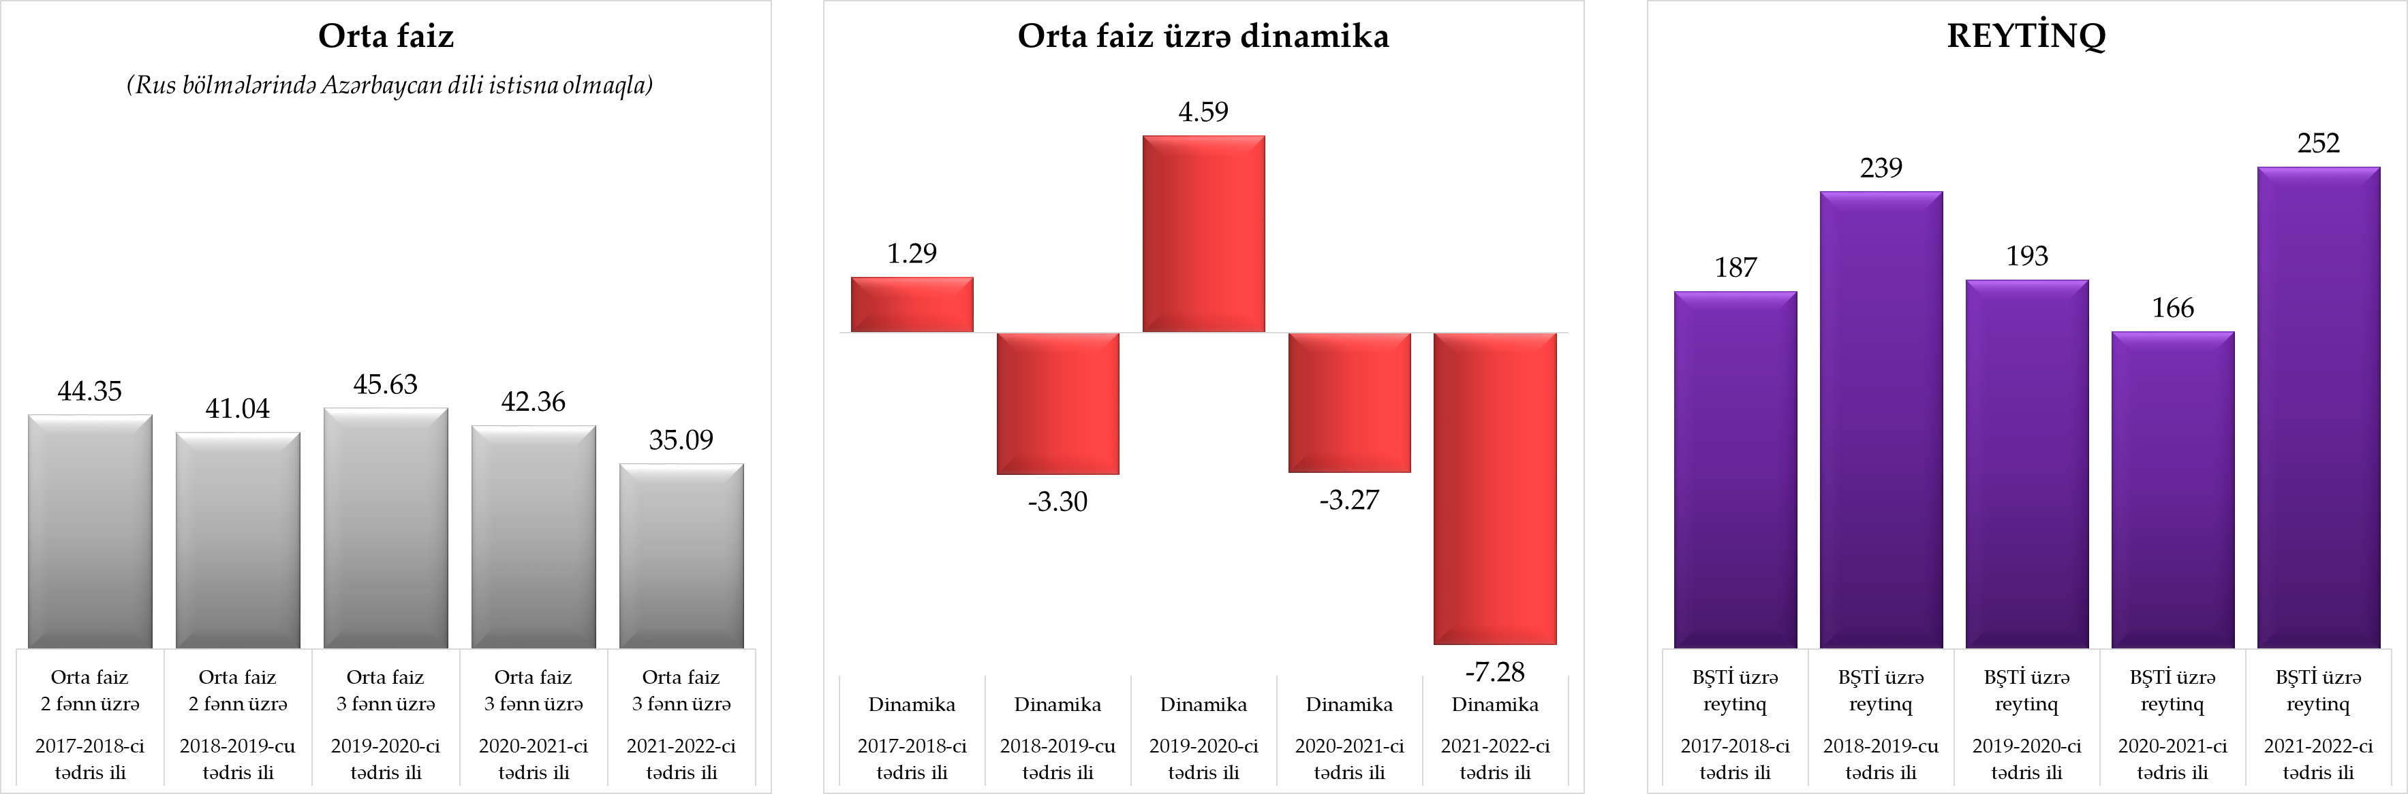
IX siniflərin buraxılış imtahanı nəticələri (müqayisəli)
99 nömrəli
tam orta məktəb

Slide 24
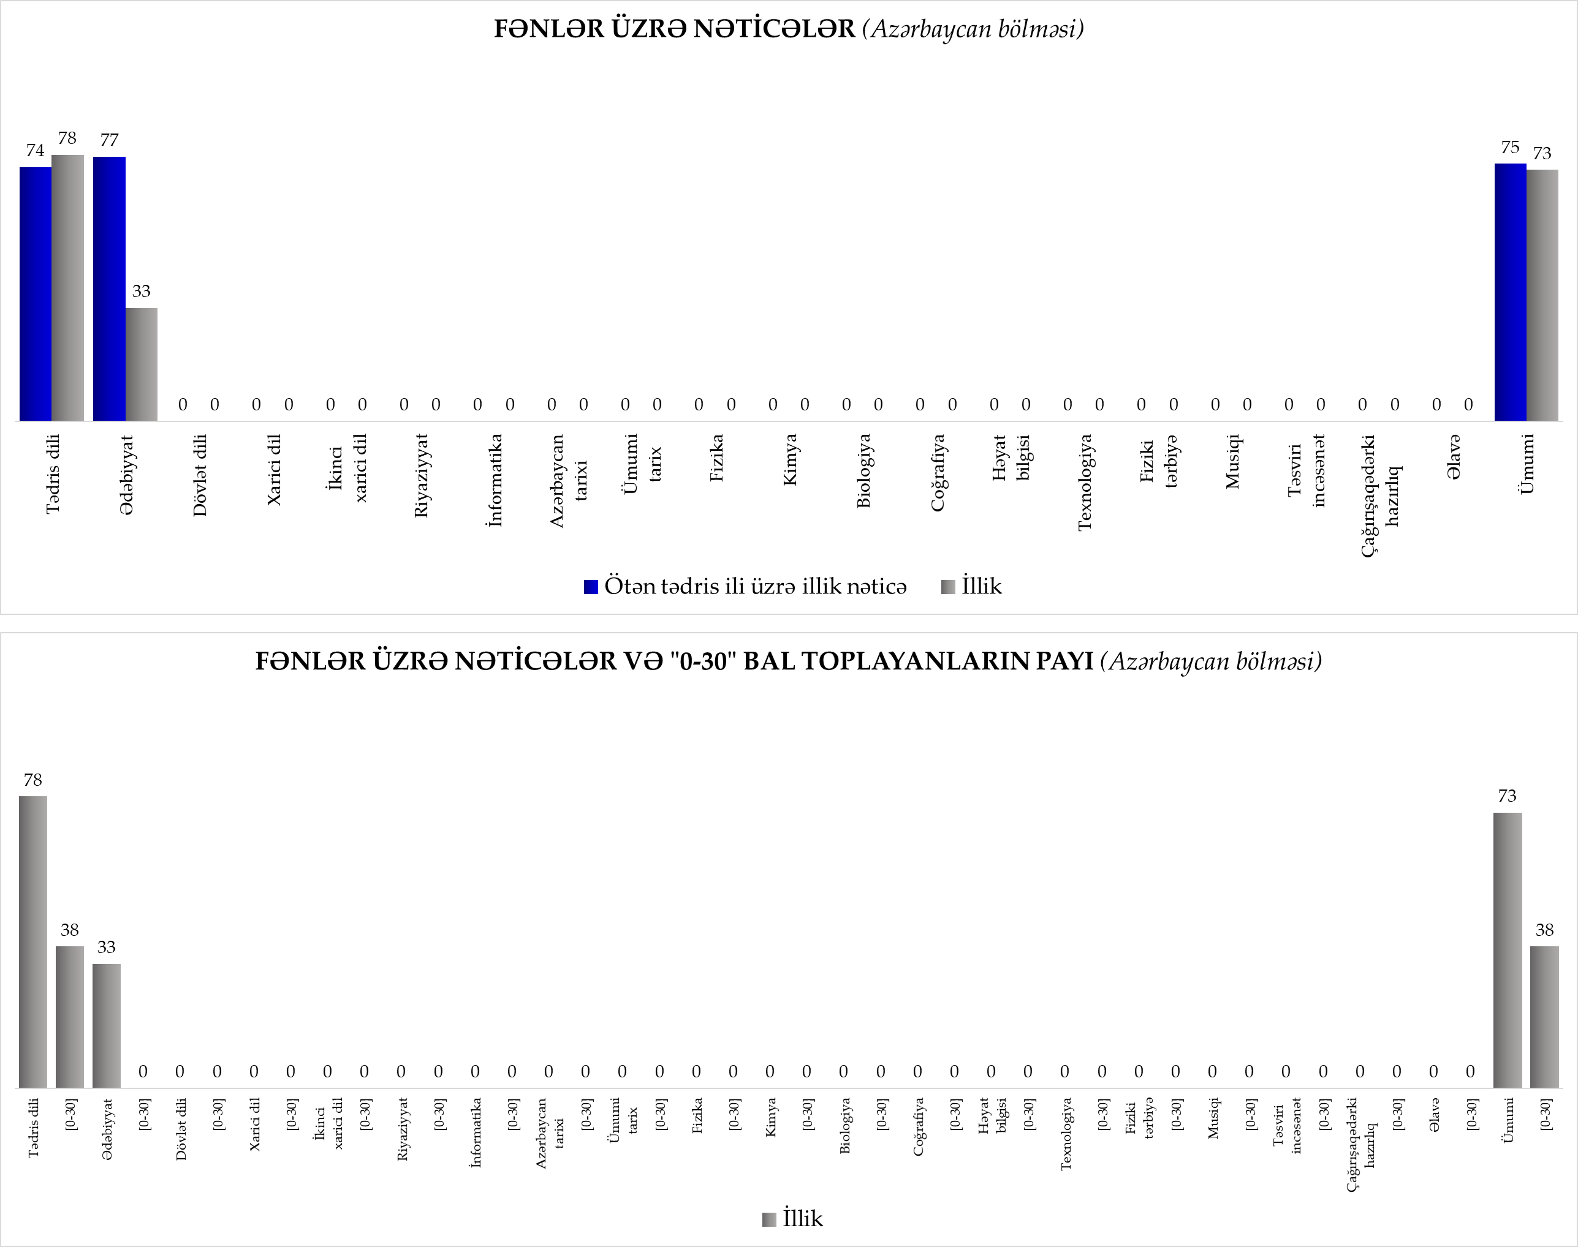
Fənlər üzrə nəticələr
99 nömrəli
tam orta məktəb

Slide 25
Fənlər üzrə nəticələr
99 nömrəli
tam orta məktəb

Slide 26
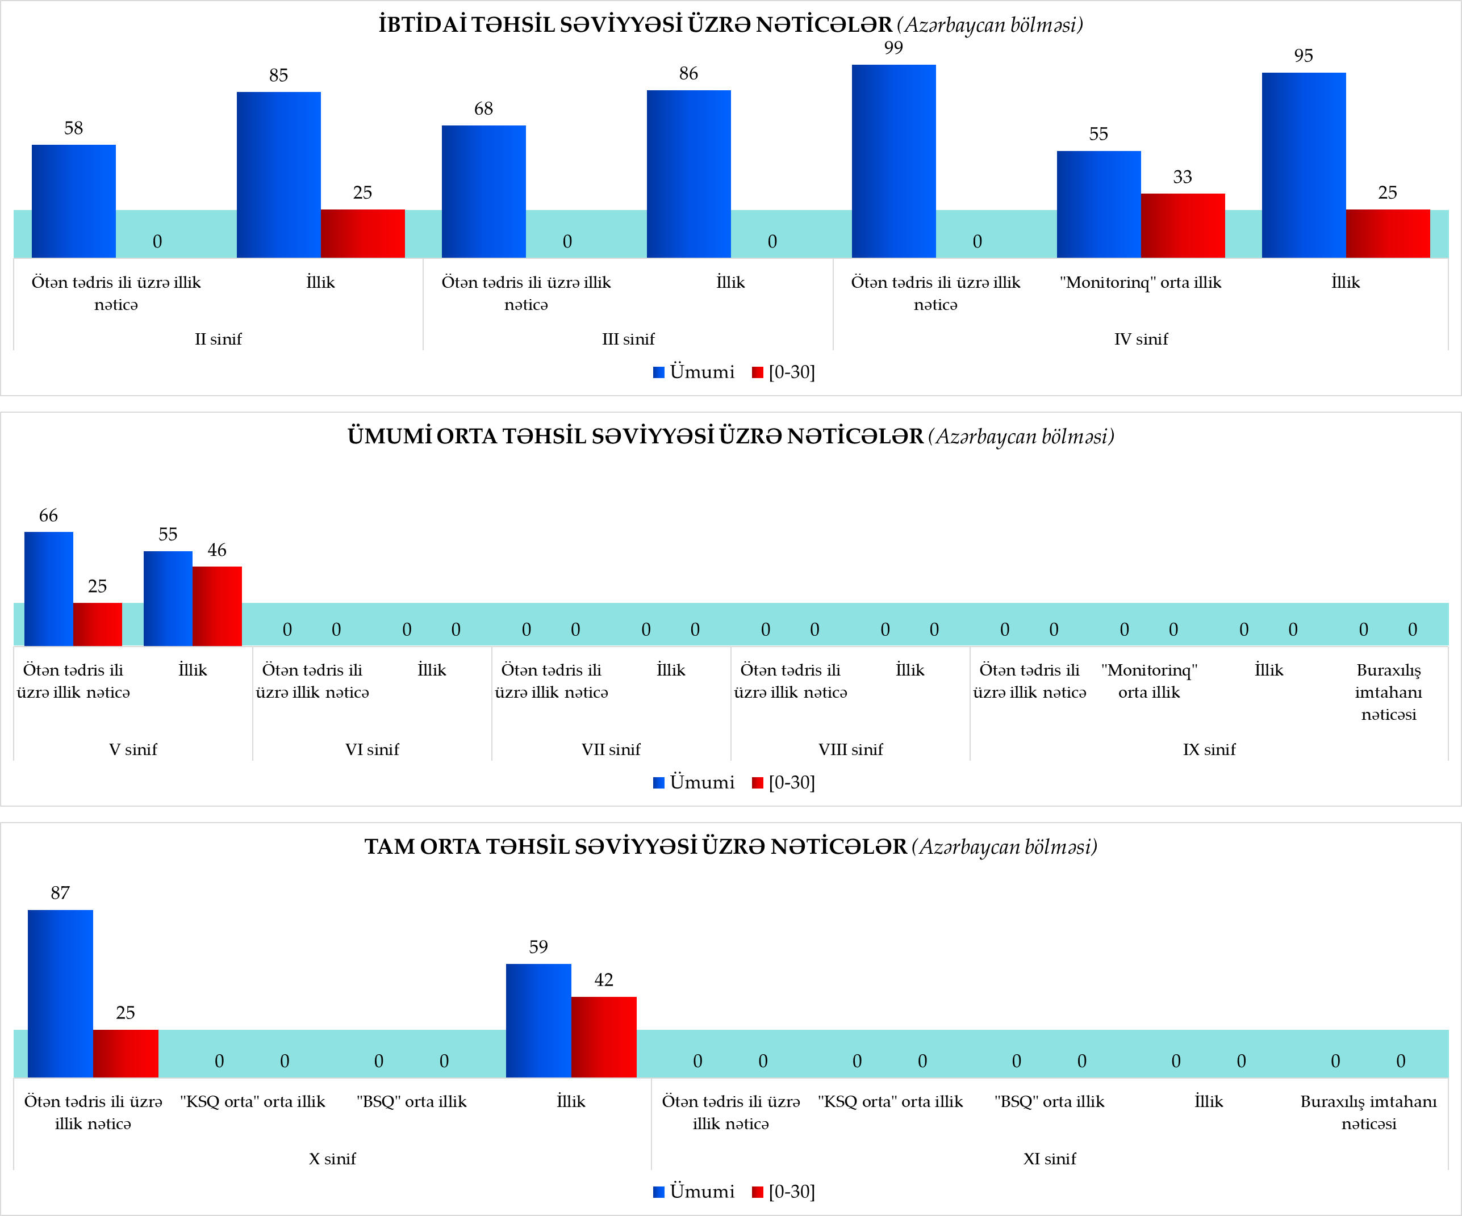
Siniflər üzrə nəticələr
99 nömrəli
tam orta məktəb

Slide 27
Siniflər üzrə nəticələr
99 nömrəli
tam orta məktəb

Slide 28
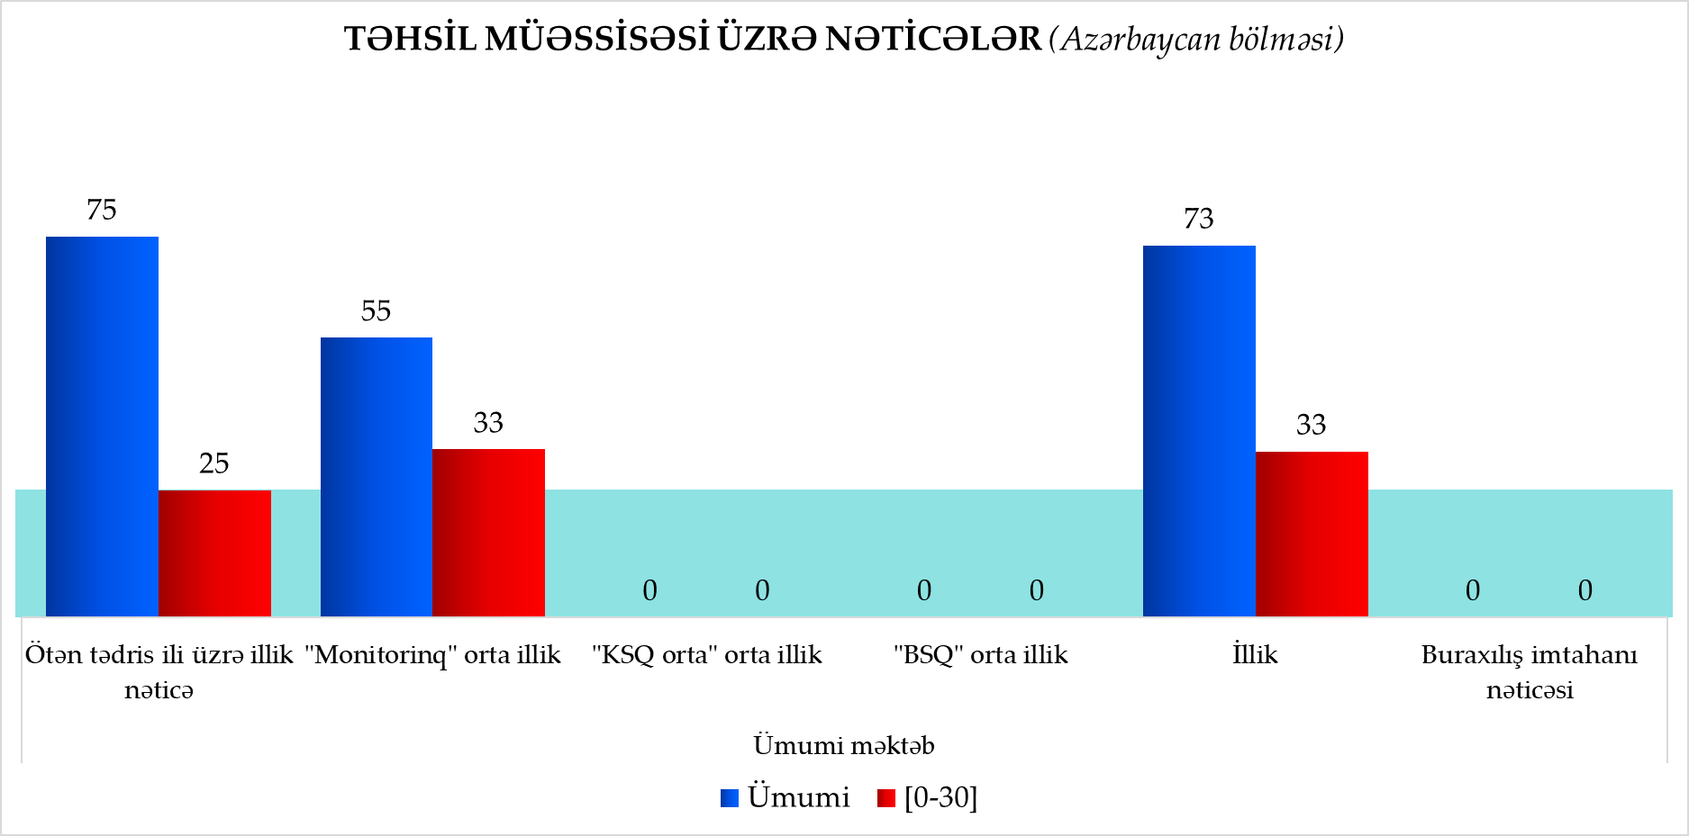
Təhsil müəssisəsi üzrə nəticələr
99 nömrəli
tam orta məktəb

Slide 29
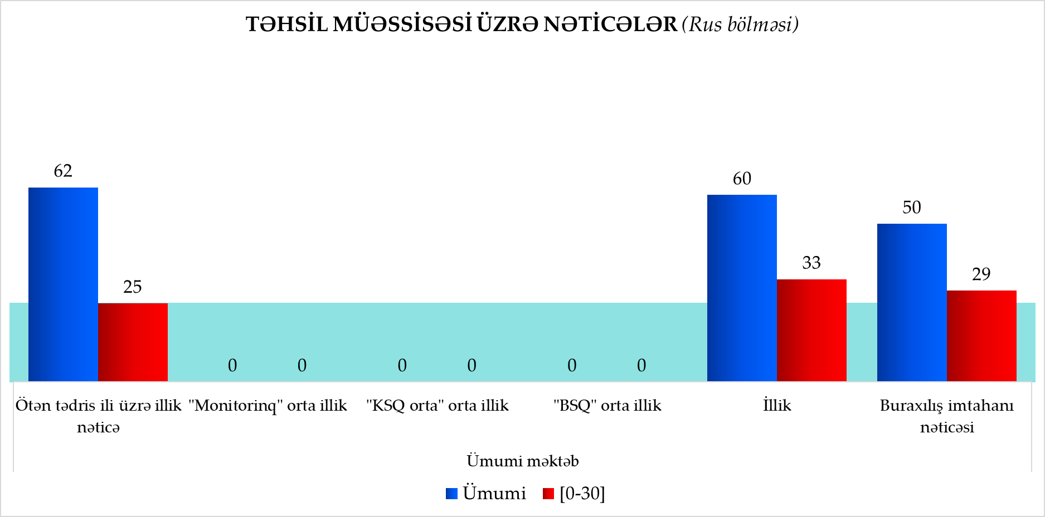
Təhsil müəssisəsi üzrə nəticələr
99 nömrəli
tam orta məktəb

Slide 30
Kitabxana fəaliyyəti
Ümumi kitab fondu | Dərsliklərin sayı | Digər ədəbiyyatlar | Kitab növlərinin sayı
35633 | 30543 | 5090 | 2
Şagirdlər
Ümumi sayı | Aktiv oxucu sayı (İl ərzində ən azı bir kitab (digər ədəbiyyat) oxumuş şagird) | İl ərzində oxunan kitab (digər ədəbiyyat) sayı | İl ərzində oxunan kitab (digər ədəbiyyat) növlərinin sayı
1508 | 753 | 956 | 0
 | 49,933687 | 18,78192534 | 0
Müəllimlər
Ümumi sayı | Aktiv oxucu sayı (İl ərzində ən azı bir kitab (digər ədəbiyyat) oxumuş şagird) | İl ərzində oxunan kitab (digər ədəbiyyat) sayı | İl ərzində oxunan kitab (digər ədəbiyyat) növlərinin sayı
136 | 72 | 101 | 24
 | 52,94117647 | 1,984282908 | 1200
Kitabxana fəaliyyəti
99 nömrəli
tam orta məktəb

Slide 31
№ | Keçirilən tədbirin adı | Cəlb olunanların sayı
 |  | Müəllim | Şagird
1 | Kitabın yaranma tarixi | 12 | 44
2 | Tık-tık xanımın nağılı | 7 | 24
3 | Zəfər tarixi | 16 | 63
4 | «Novzuz bayramı» bədii ədəbiyyatda | 26 | 45
5 | Oxu günü | 14 | 45
Kitabxana fəaliyyəti
99 nömrəli
tam orta məktəb

Slide 32
Həssaslıq göstəriciləri və saylar
Həssaslıq göstəriciləri |  | Azərbaycan bölməsi | Rus bölməsi | Ümumi |  | Həssaslıq göstəriciləri |  | Azərbaycan bölməsi | Rus bölməsi | Ümumi
1 | Çətin tərbiyə olunan şagirdlər | 0 |  | 0 |  | 10 | Ağır somatik və ya xroniki xəstəlikləri olan şagirdlər | 2 |  | 2
2 | Hüquq pozuntuları törədən şagirdlər | 0 |  | 0 |  | 11 | Psixi pozuntuları olan şagirdlər | 1 |  | 1
3 | Valideynləri ayrılan şagirdlər | 127 |  | 127 |  | 12 | Bu və ya digər mənada zorakılığa məruz qalan şagirdlər | 0 |  | 0
4 | Valideynlərindən birini itirmiş şagirdlər | 363 |  | 363 |  | 13 | Dini fanatizm meylləri müşahidə olunan şagirdlər | 0 |  | 0
5 | Valideynlərinin hər ikisini itirmiş şagirdlər | 0 |  | 0 |  | 14 | Ağır nəticələrə səbəb olan internet asılılığı olan şagirdlər | 0 |  | 0
6 | Himayədə yaşayan şagirdlər (valideynlərini itirmədiyi halda) | 0 |  | 0 |  | 15 | Pis vərdişlərə (alkoqolizm, siqaret istifadəçisi, narkotik istifadəçisi və s.) malik olan şagirdlər | 0 |  | 0
7 | Qəyyumluğa verilmiş şagirdlər (valideynlərini itirmədiyi halda) | 0 |  | 0 |  | 16 | Neqativ davranışları (evdənqaçma, kiçik xuliqanlıq, vandalizm və s.) olan şagirdlər | 0 |  | 0
8 | Şəhid övladı olan şagirdlər | 0 |  | 0 |  | 17 | Fiziki və əqli qüsurları olan şagirdlər | 70 |  | 70
9 | Qazi övladı olan şagirdlər | 0 |  | 0 |  | 18 | Digər | 0 |  | 0
Həssas qruplar
99 nömrəli
tam orta məktəb

Slide 33
№ | Keçirilən tədbirin adı | Cəlb olunanların sayı
 |  | Müəllim | Şagird
1
2
3
4
5
Sosial yönümlü fəaliyyətlər
99 nömrəli
tam orta məktəb

Slide 34
Təhsil müəssisəsində həyata keçirilən layihələr
99 nömrəli
tam orta məktəb

Slide 35
Uğurlarımız
99 nömrəli
tam orta məktəb

Slide 36
Təhsil ehtiyacları
(Burada keyfiyyətli öyrənməyə və öyrətməyə birbaşa təsir edən əsas ehtiyaclar qeyd olunur.)
1. Müəllimlərə olimpiyadalara və müsabiqələrə şagird hazırlamaq istiqamətində dəstək olmaq.
2. IV siniflərin monitorinq nəticələrini müzakirə edərkən riyaziyyat fənninin zəif olmasını nəzərə almaq,Ix sinifə qədər həmin siniflərin riyaziyyat nəticələrini izləmək.
Təhsil ehtiyacları
99 nömrəli
tam orta məktəb

Slide 37
Növbəti tədris ili üçün əsas hədəflər
99 nömrəli
tam orta məktəb

Slide 38

Diqqətinizə
görə
minnətdarıq!!!

